Slide 1
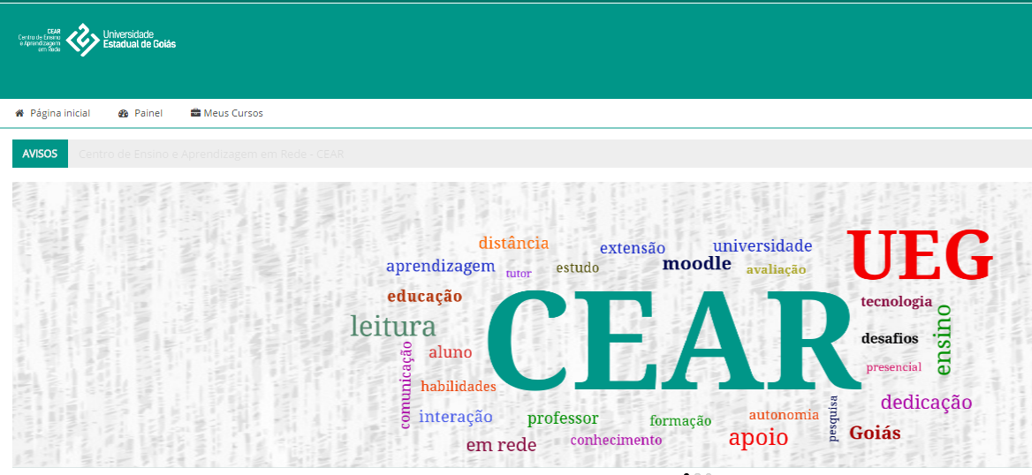
Licenciatura em Computação
- TIC’s -
Tecnologia da Informação e Comunicação (TIC’s) na Educação.
Profª. Hellen Corrêa da Silva

Slide 3
Conteúdos
Conceito e contextualização de
TICS’s
Articulação entre
TIC’s e Educação
Possibilidades educacionais das TIC’s em sala de aula
O professor no século XXI

Slide 4
Atividades
Glossário
Pesquisa –
Envio de Tarefa
Cada Bloco de atividades no Ambiente virtual de aprendizagem é composto por atividades, sendo:
Atividade prática composta por exercícios não avaliativos
Atividade online desenvolvimento de exercícios avaliativos
Fórum
Plano de Aula –
Envio de Tarefa

Slide 5
Atividades Online
Atividade Online 01 - AO01
Atividade Online 02 – AO02
Atividade Online 03 – AO03
Atividades online da Disciplina
www.ensino.cear.ueg.br
Atividade Online 04 – AO04

Slide 6
Atividades Online
Atividade Online 01 - AO01
Atividade Online 02 – AO02
Conteúdo AO01
Conceito e contextualização de
TICS’s
Pontuação: 2,0
Compõe n1
Atividade Online 03 – AO03
Atividade Online 04 – AO04

Slide 7
Atividades Online
Atividade Online 01 - AO01
Atividade Online 02 – AO02
Atividade Online 03 – AO03
Conteúdo AO02
Articulação entre
TIC’s e Educação
Pontuação: 3,0
Compõe n1
Atividade Online 04 – AO04

Slide 8
Atividades Online
Atividade Online 01 - AO01
Atividade Online 02 – AO02
Conteúdo AO03
Possibilidades educacionais das TIC’s em sala de aula
Pontuação: 2,0
Compõe n2
Atividade Online 03 – AO03
Atividade Online 04 – AO04

Slide 9
Atividades Online
Atividade Online 01 - AO01
Atividade Online 02 – AO02
Conteúdo AO04
O professor no século XXI
Pontuação: 3,0
Compõe n2
Atividade Online 03 – AO03
Atividade Online 04 – AO04

Slide 10
Atividades Praticas
Atividade Prática AO01
Atividade Prática AO02
Atividade Prática AO03
Praticar para aprender!
Atividade Prática AO04

Slide 11
Desafios
Desafio AO01
Desafio AO02
Desafiar-se!
Ao vencer um desafio você além do aprendizado leva 0,5 pontos para a média
Desafio AO03
Desafio AO04

Slide 12
Atividades Presenciais
Atividade Presencial 01 - AP01
AP01
Aula ministrada pelos alunos
Grupos com 3 integrantes
5,0 pontos
Compõe n1
VAS_AP02

Slide 13
Atividades Presenciais
Atividade Presencial 01 - AP01
Va_AP02
Verificação de Aprendizagem
Prova
5,0 pontos
Compõe n2
VA_AP02

Slide 14
Faça seu planejamento de estudos.
Entre em contato e participe das atividades.
Seu desempenho depende da dedicação e esforço durante a disciplina.
Conte comigo!
Profª. Hellen Corrêa
Professora Formadora

Slide 15
Bons
Estudos!!!

Slide 16
Referências
Autoria: Professora Hellen Corrêa da Silva.
Disciplina: Tecnologia da Informação e Comunicação (TIC’s) na Educação.
Imagens: https://pixabay.com/
www.ensino.cear.ueg.br

